Slide 1
Google GPS
Kelas Mobile Informatika ITS

Slide 2
Teknologi mobile memiliki fitur LBS (Location Base Service), kegunaannya antara lain, mencari suatu lokasi,mempublish lokasi keberadaan kita, mencari rute jalan atau lainnya. Sumber LBS: Agar mendapatkan lokasi dapat dari sumber GPS , Network Location Provider atau bisa juga keduanya, Cell-id (Simcard) dan wifi adalah contoh Network Location Provider. Menentukan lokasi menggunakan Android bergantung kebutuhan semakin akurat suatu lokasi semakin boros devicenya Hal yang diperhatikan menentukan lokasi:
Multitude sumber lokasi, GPS, simcard dan wifi dapat dikombinasikan untuk mendapatkan lokasi yang akurat, namun efeknya jatuh ke baterai.
Perpindahan pengguna Karena seorang pengguna melakukanperpindahan, maka aplikasi juga akan merefresh lokasi secara berulang.
Akurasi Akurasi terhadap posisi suatu lokasi tidak konsisten. Posisi 10 menit yang lalu bisa jadi lebih akurat dibandingkan posisi yang terbaru

Slide 3
Kelas yang Melibatkan GPS
class LocationListener
class LocationManager.
Class LocationManager berperan sebagai pintu masuk aplikasi untuk mengakses service lokasi pada Android. Service ini mengijinkan aplikasi untuk meng-update
posisi secara periodik.

Slide 4
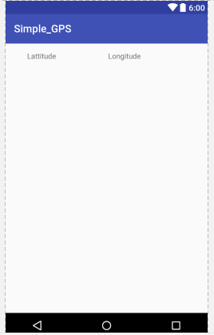
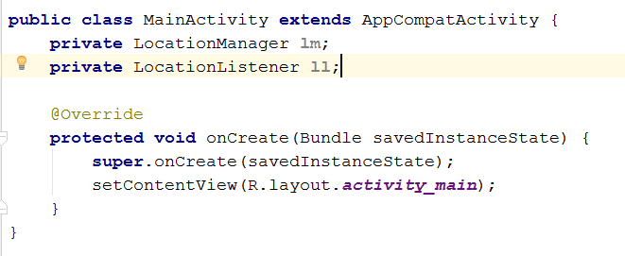
1. Buat Project Baru
Buat project baru dengan biasa, kemudian atur layout seperti disamping terdapat dua textbox untuk menampung hasil penangkapan GPS, dan tambahkan kelas LocationManager dan Location Listener pada program java.

Slide 5
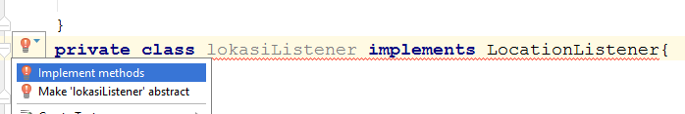
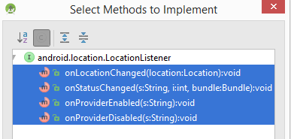
2. Buat kelas baru yang berupa Implementasi LocationListener
Implementasikan method2x agar secara otomatis di generate, dengan cara klik tanda lampu merah di pojok kiri, kemudian muncul windows pilihan method yang akan di-implementasi, .. Pilih semuanya

Slide 6
3. onLocationChanged
Fungsi/Method onLocationChanged yang akan di kerjakan oleh program ketika menerima perubahan lokasi dari device, isikan perubahan itu akan di tangkap dan di set di textview.
private class lokasiListener implements LocationListener{ private TextView txtLat,txtLong; @Override public void onLocationChanged(Location location) { txtLat = (TextView) findViewById(R.id.txtLat); txtLong = (TextView) findViewById(R.id.txtLong); txtLat.setText(String.valueOf(location.getLatitude())); txtLong.setText(String.valueOf(location.getLongitude())); Toast.makeText(getBaseContext(),"GPS capture",
Toast.LENGTH_LONG).show(); }

Slide 7
4. requestLocationUpdates
Method/fungsi yang ada di LocationManager Fungsi/Method pada requestLocationUpdates() adalah jenis system yang digunakan untuk menentukan lokasi, terdapat 4 argument:
Argumen pertama: berisi tipe sinyal yang di tangkap : LocationManager.GPS_PROVIDER, jika ingin menangkap dari sinyal Wifi, diganti dengan NETWORK_PROVIDER
Argumen ke dua: minimal waktu aplikasi melakukan update, Jika minimal waktu diisi 60000 (ms) maka aplikasi akan melakukan update setiap 6 detik
Argumen ke tiga: jarak minimal, jika di isi angka 200 (m) maka aplikasi akan melakukan update setiap melakukan perpindahan sejauh lebih dari 200m
Argumen keempat: kelas yang menangkap setiap terjadi proses update lokasi

Slide 8
Update Lokasi
Saat terjadi perubahan lokasi atau saat proses update lokasi berlangsung, aplikasi mengirim sebuah sinyal yang kemudian ditangkap oleh class LocationListener. Didalam class ini, terdapat 4 method dengan rincian sebagai berikut
onLocationChanged(), dieksekusi ketika terjadi perubahan lokasi
onProviderDisabled(), diekseskusi saat provider tidak aktif
onProviderEnabled(), dipanggil saat provider aktif
onStatusChanged(), dipanggil saat terjadi perubahan status pada provider seperti OUT_OF_SERVICE, AVAILABLE, atau TEMPORARILY_UNAVAILABLE

Slide 9
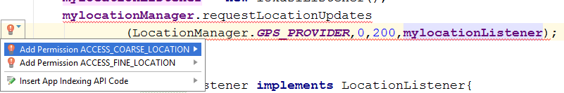
5. Kode di Kelas utama untuk menangkap posisi
protected void onCreate(Bundle savedInstanceState) { super.onCreate(savedInstanceState); setContentView(R.layout.activity_main); mylocationManager = (LocationManager) getSystemService (Context.LOCATION_SERVICE); mylocationListener = new lokasiListener(); mylocationManager.requestLocationUpdates (LocationManager.GPS_PROVIDER, 0, 200,
mylocationListener); }
Saat mengetikkan mylocationManager.requestLocationUpdates, program akan berwarna merah, lihat di pojok kiri tanda lampu untuk membetulkan agar tidak merah

Slide 10
5. User Permission
Saat mengetikkan mylocationManager.requestLocationUpdates, membutuhkan user.permission untuk mengakses GPS yang ada dalam Manifest. Dan adanya program tambahan untuk check hak akses. Secara otomatis akan di tambahkan dengan cara klik lampu kanan warna merah
if (ActivityCompat.checkSelfPermission(this,
Manifest.permission.ACCESS_FINE_LOCATION) !=
PackageManager.PERMISSION_GRANTED &&
ActivityCompat.checkSelfPermission(this,
Manifest.permission.ACCESS_COARSE_LOCATION) !=
PackageManager.PERMISSION_GRANTED) { // TODO: Consider calling // ActivityCompat#requestPermissions // here to request the missing permissions, and then overriding // public void onRequestPermissionsResult(int requestCode, String[] permissions, // int[] grantResults) // to handle the case where the user grants the permission. See the documentation // for ActivityCompat#requestPermissions for more details. return; }

Slide 11
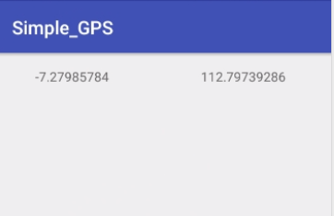
6. Jalankan Program
Jalankan program GPS, langsung dari device, dan pastikan GPS sudah keadaan on, dan coba digerakkan posisi device hingga akan muncul angka posisi Lat dan Long, bergantung posisi device saat ini, dan … program sudah berjalan, posisi akan terupdate secara otomatis setiap bergerak sesuai setting argument requestLocationUpdates
File Manifest yang secara otomatis tertambahkan
ACCESS_COARSE_LOCATION: Izin untuk menentukan lokasi dari cell-id, wifi
ACCESS_FINE_LOCATION Izin untuk menentukan lokasi dari GPS
INTERNET Izin untuk mengakses internet
Tanpa menambahkan permission , aplikasi akan gagal dalam menentukan lokasi.

Slide 12
Google MAPVIEW
Kelas Mobile Informatika ITS 2016

Slide 13
Memakain MapView
Pada pertemuan sebelumya membuat Maps secara otomatis memakai wizard, manfaatkan hal ini dan ubah memakai MapView

Slide 14
Menampilkan Peta ITS dengan Zoom
public void onMapReady(GoogleMap googleMap) { mMap = googleMap; LatLng ITS = new LatLng(-7.28,112.79); mMap.addMarker(new MarkerOptions().position(ITS).
title("Marker in ITS")); mMap.moveCamera(CameraUpdateFactory.newLatLngZoom(ITS,8));
}

Slide 15
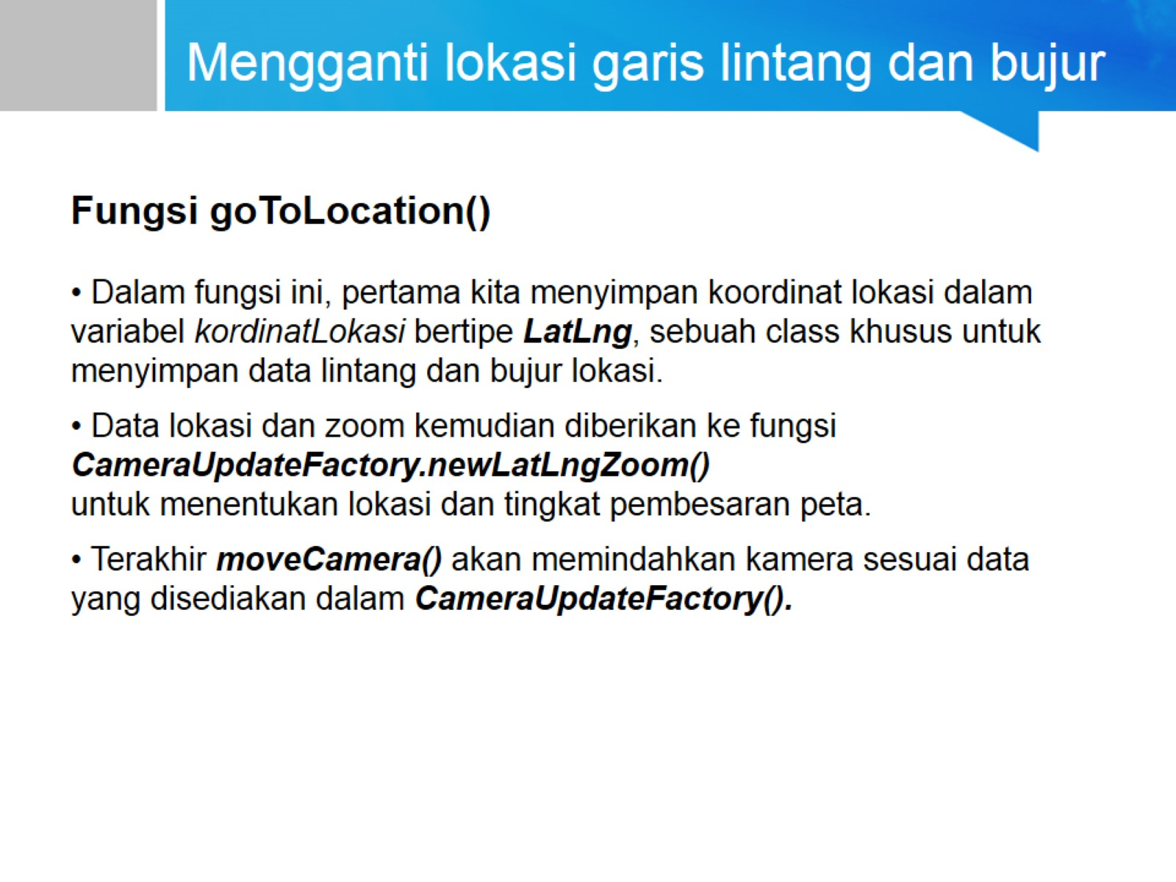
Mengganti lokasi garis lintang dan bujur

Slide 16
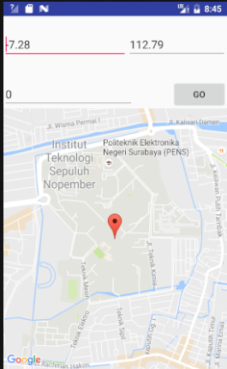
Buat Layout (Tiga Edit Text dan Satu Button)
Buat Layout baru dengan ditambakahkan tiga edit text dan satu button serta fragment untuk menampung peta
private void gotoPeta(Double lat,
Double lng, float z){ LatLng Lokasibaru = new LatLng(lat,lng); mMap.addMarker(new MarkerOptions().
position(Lokasibaru).
title("Marker in " +lat +":" +lng)); mMap.moveCamera(CameraUpdateFactory.
newLatLngZoom(Lokasibaru,z)); }

Slide 17
Mengganti lokasi garis lintang dan bujur
Program Selengkapnya (main)
public class MapsActivity extends FragmentActivity implements OnMapReadyCallback { private GoogleMap mMap; @Override protected void onCreate(Bundle savedInstanceState) { super.onCreate(savedInstanceState); setContentView(R.layout.peta); // Obtain the SupportMapFragment and get notified when the map is ready to be used. SupportMapFragment mapFragment = (SupportMapFragment) getSupportFragmentManager() .findFragmentById(R.id.fragment); mapFragment.getMapAsync(this); Button go = (Button) findViewById(R.id.idGo); go.setOnClickListener(op); }

Slide 18
Mengganti lokasi garis lintang dan bujur
Sub Program inisial map
@Override public void onMapReady(GoogleMap googleMap) { mMap = googleMap; // Add a marker in Sydney and move the camera LatLng ITS = new LatLng(-7.2819705,112.795323); mMap.addMarker(new MarkerOptions().position(ITS).title("Marker in ITS")); //mMap.moveCamera(CameraUpdateFactory.newLatLng(ITS)); mMap.moveCamera(CameraUpdateFactory.newLatLngZoom(ITS,15)); }

Slide 19
Mengganti lokasi garis lintang dan bujur
Sub Program Listener
View.OnClickListener op = new View.OnClickListener() { @Override public void onClick(View view) { switch (view.getId()){ case R.id.idGo:sembunyikanKeyBoard(view); gotoLokasi();break; } } }; private void gotoLokasi() { EditText lat = (EditText) findViewById(R.id.idLokasiLat); EditText lng = (EditText) findViewById(R.id.idLokasiLng); EditText zoom = (EditText) findViewById(R.id.idZoom); Double dbllat = Double.parseDouble(lat.getText().toString()); Double dbllng = Double.parseDouble(lng.getText().toString()); Float dblzoom = Float.parseFloat(zoom.getText().toString()); Toast.makeText(this,"Move to Lat:" +dbllat + " Long:" +dbllng,Toast.LENGTH_LONG).show(); gotoPeta(dbllat,dbllng,dblzoom); }

Slide 20
Mengganti lokasi garis lintang dan bujur
Sub Program Listener
View.OnClickListener op = new View.OnClickListener() { @Override public void onClick(View view) { switch (view.getId()){ case R.id.idGo:sembunyikanKeyBoard(view); gotoLokasi();break; } } }; private void gotoLokasi() { EditText lat = (EditText) findViewById(R.id.idLokasiLat); EditText lng = (EditText) findViewById(R.id.idLokasiLng); EditText zoom = (EditText) findViewById(R.id.idZoom); Double dbllat = Double.parseDouble(lat.getText().toString()); Double dbllng = Double.parseDouble(lng.getText().toString()); Float dblzoom = Float.parseFloat(zoom.getText().toString()); Toast.makeText(this,"Move to Lat:" +dbllat + " Long:" +dbllng,Toast.LENGTH_LONG).show(); gotoPeta(dbllat,dbllng,dblzoom); }

Slide 21
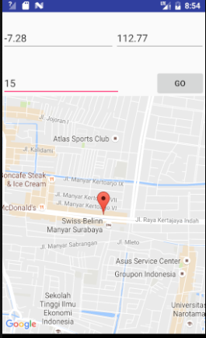
Mengganti lokasi garis lintang dan bujur
Sub Program Tampilkan Peta & Sembunyikan KeyBoard
private void sembunyikanKeyBoard(View v){ InputMethodManager a = (InputMethodManager)
getSystemService(INPUT_METHOD_SERVICE); a.hideSoftInputFromWindow(v.getWindowToken(),0); } private void gotoPeta(Double lat, Double lng, float z){ LatLng Lokasibaru = new LatLng(lat,lng); mMap.addMarker(new MarkerOptions().
position(Lokasibaru).
title("Marker in " +lat +":" +lng)); mMap.moveCamera(CameraUpdateFactory.
newLatLngZoom(Lokasibaru,z)); }

Slide 22


Slide 23
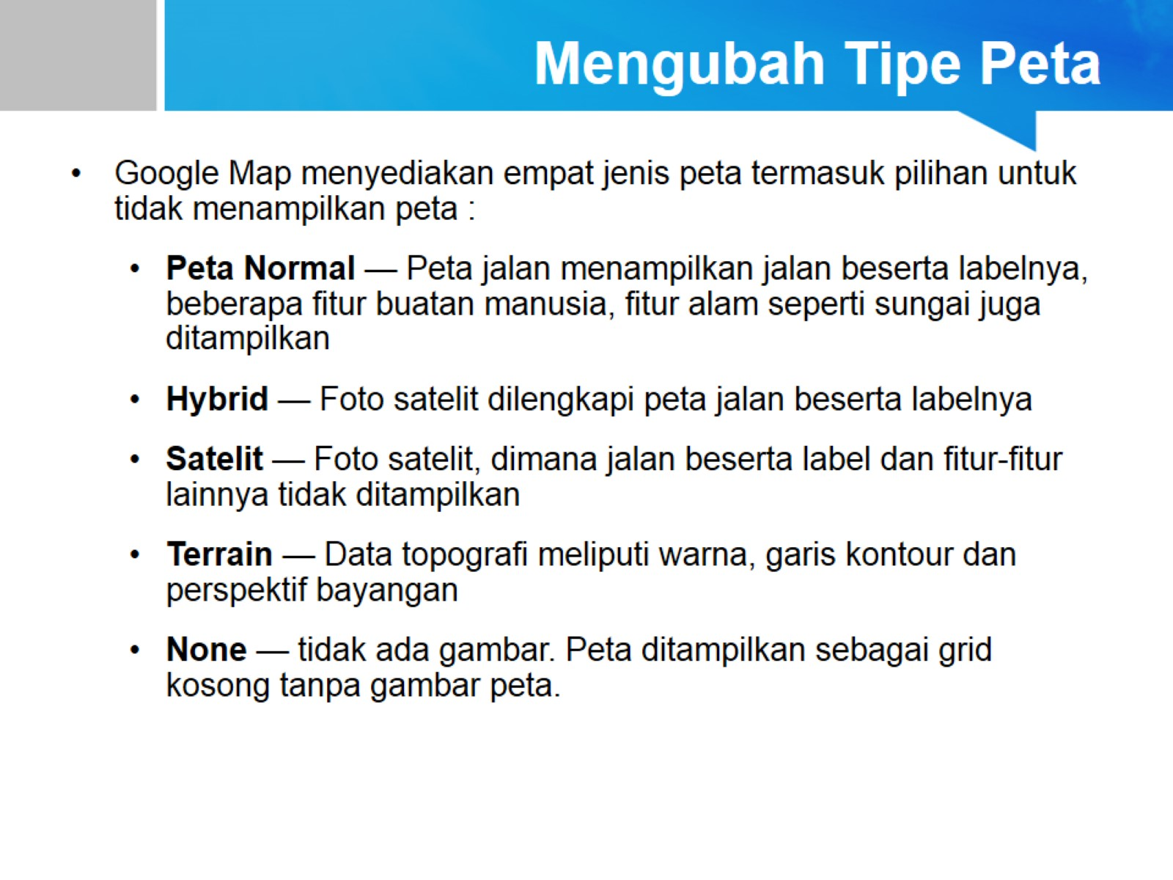
Mengubah Tipe Peta

Slide 24
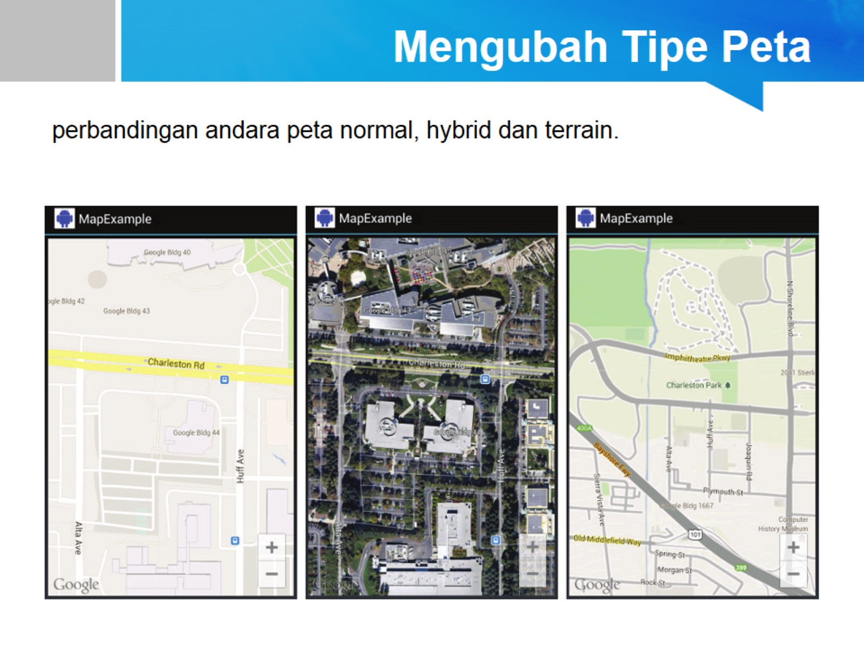
Mengubah Tipe Peta

Slide 25
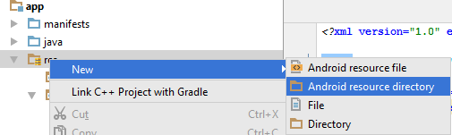
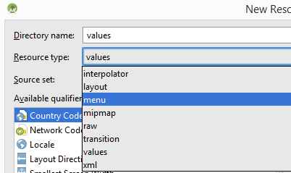
Mengganti lokasi garis lintang dan bujur
Menu (Menampilkan Pilihan Tipe Peta)
Buat Menu dengan cara buat layout yang berisi pilihan peta
Di sarankan buat folder menu, klik kanan dan pilih new
Pilih menu dari New Resource Directory

Slide 26
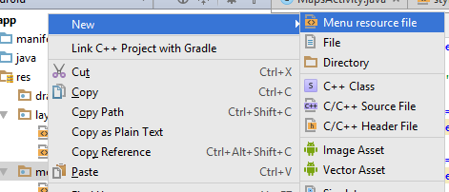
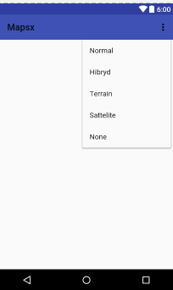
Mengganti lokasi garis lintang dan bujur
Menu (Menampilkan Pilihan Tipe Peta)
<?xml version="1.0" encoding="utf-8"?> <menu xmlns:android=
"http://schemas.android.com/apk/res/android"> <item android:id="@+id/normal" android:title="Normal"/> <item android:id="@+id/hibryd" android:title="Hibryd"/> <item android:id="@+id/terrain" android:title="Terrain"/> <item android:id="@+id/sattelite" android:title="Sattelite"/> <item android:id="@+id/none" android:title="None"/> </menu>
Buat Menu dengan cara klik kanan
pada folder menu dan pilih new resource file
Buat file layout yang berisi pilihan peta dengan nama menu.xml (bisa sembarang namanya),
Kemudian lihat di tab design

Slide 27
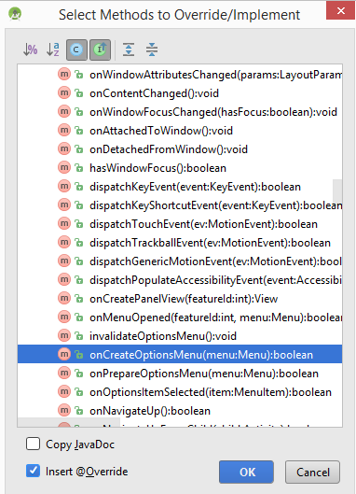
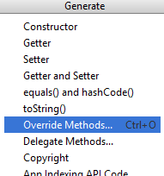

Mengganti lokasi garis lintang dan bujur
Load Menu Pada Program Utama
Pada kelas utama (MapAcivity.java),
klik kanan pilih generate->override->onCreateOptionsMenu
Masuk kelompok Android.app.acivity
Tambahkan pada method yang di override untuk meng-inflate menu yang telah di buat
@Override public boolean onCreateOptionsMenu(Menu menu) { getMenuInflater().inflate(R.menu.menu,menu); return super.onCreateOptionsMenu(menu); }

Slide 28
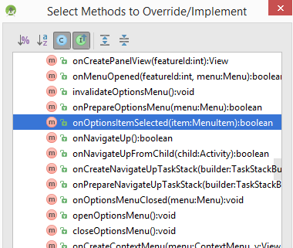
Mengganti lokasi garis lintang dan bujur
Buat Aksi untuk Pemilihan Menu
Pada kelas utama (MapAcivity.java),
klik kanan pilih generate->override->onOptionsItemSelected
Masuk kelompok Android.app.acivity
Tambahkan pada method yang di override untuk menangkap aksi dari user

Slide 29
Mengganti lokasi garis lintang dan bujur
Menangani Aksi dari Menu
Isikan program untuk menangani aksi dari user
@Override public boolean onOptionsItemSelected(MenuItem item) { switch (item.getItemId()){ case R.id.normal : mMap.setMapType(GoogleMap.MAP_TYPE_NORMAL); break; case R.id.terrain: mMap.setMapType(GoogleMap.MAP_TYPE_TERRAIN);break; case R.id.sat: mMap.setMapType(GoogleMap.MAP_TYPE_SATELLITE);break; case R.id.hibryd: mMap.setMapType(GoogleMap.MAP_TYPE_HYBRID);break; case R.id.no:mMap.setMapType(GoogleMap.MAP_TYPE_NONE);break; } return super.onOptionsItemSelected(item); }
2) Sebelum dijalankan ubahlah extends dari kelas utama yang sebelumya fragment activity ke AppCompatActivity dan jalankan Jalankan

Slide 30
Geocoder
Geocoder adalah class yang menangani geocoding dan reverse geocoding.
Geocoding adala proses mentransformasi alamat jalan dan deskripsi lainnya
tentang suatu lokasi menjadi koordinata lintang dan bujur. Reverse geocoding adalah proses mentransformasi koordinat lokasi menjadi sebuah (sebagian) alamat lokasi. Seberapa detil informasi yang didapat dari reverse geocoding akan bervariasi, bisa sangat lengkap atau hanya nama kota dan kode pos saja.
Pencarian lokasi dengan mengetikkan sebuah alamat atau kota kemudian geocoder akan melakukan pencarian dan melaporkan hasilnya.

Slide 31
6. Menggunakan LocationRequest
Agar aplikasi mendapatkan lokasi dari pengguna, maka kita perlu menggunakan LocationRequest. Kita akan memodifikasi projek yang sudah dibuat dengan mengikuti contoh yang disediakan oleh Google untuk menggunakan LocationRequest.
Source code contoh dari Google dapat diakses pada: https://github.com/googlesamples/android-play-location/tree/master/LocationUpdates
Kemudian modifikasi layout menyesuaikan dengan layout dari projek contoh dari Google.
Berikutnya salin juga atribut-atribut dari Activity utama yang akan digunakan, seperti static String, GoogleApiClient, LocationRequest, Location, Widget-widgetnya, dll.

Slide 32
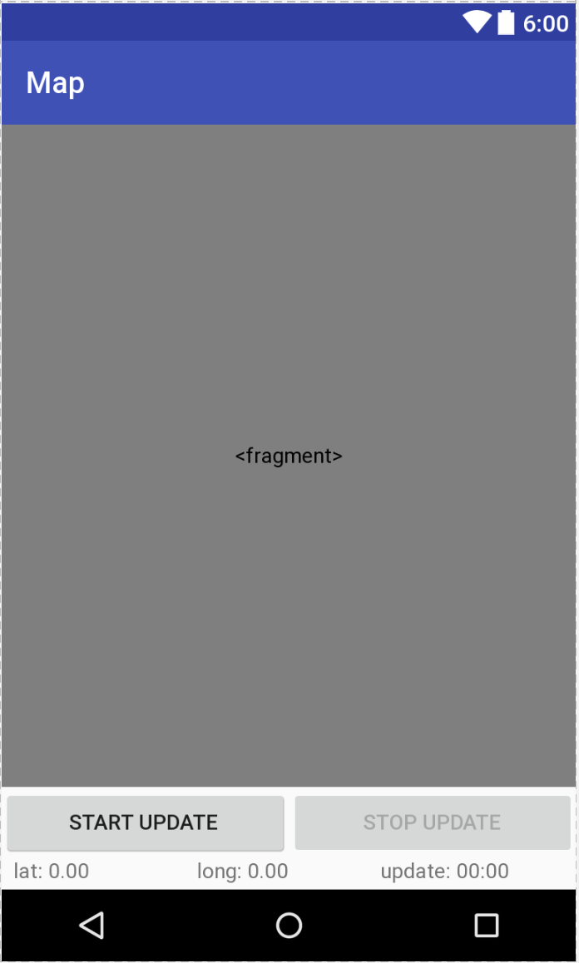
7. Menyesuaikan Layout
Bungkus tag <fragment> dengan vertikal LinearLayout, tambahkan 2 view Button dan 3 TextView di bawah tag <fragment>. Masing-masing Button untuk menjalankan auto update lokasi dan menghentikan auto update lokasi. 3 TextView masing-masing akan digunakan untuk menampilkan latitude, longtitude, dan waktu update lokasi terakhir.

Slide 33
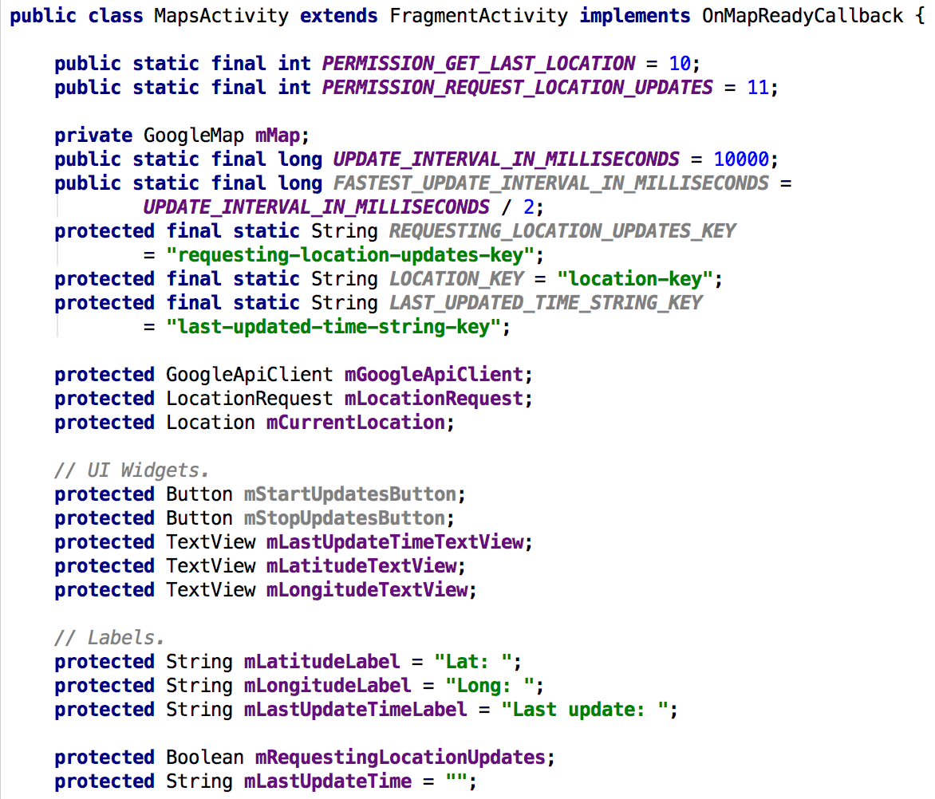
8. Deklarasi Atribut
Deklarasikan atribut-atribut yang akan digunakan, terutama GoogleApiClient mGoogleApiClien, LocationRequest mLocationRequest, dan Location mCurrentLocation
Notes:
GoogleApiClient mGoogleApiClient adalah jalan utama untuk integrasi dengan Google Play service. LocationRequest mLocationRequest adalah objek yang menyimpan parameter untuk dikirimkan ke FusedLocationProviderApi. Location mCurrentLocation digunakan untuk menyimpan lokasi yang didapatkan.

Slide 34
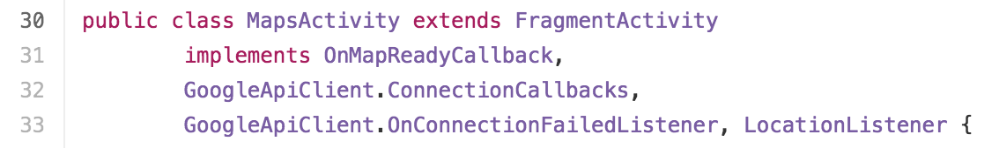
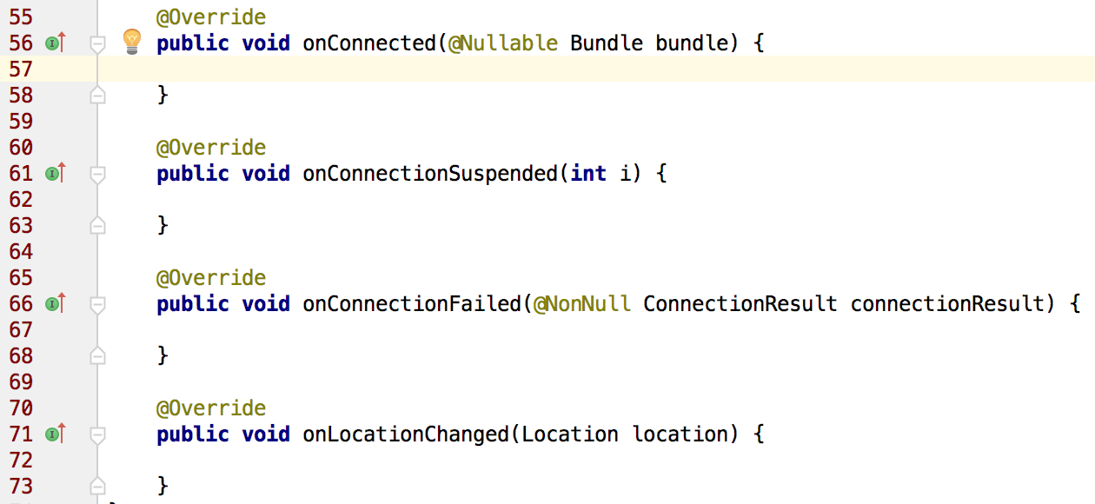
9. Implementasi Interface
Implementasikan interface tambahan seperti GoogleApiClient.
ConnectionCallbacks, GoogleApiClient.
OnConnectionFailedListener dan LocationListener.
Tips: tekan ctrl + i (dengan kursor aktif di dalam kelas MapsActivity) untuk auto implement semua method yang harus diimplementasi

Slide 35
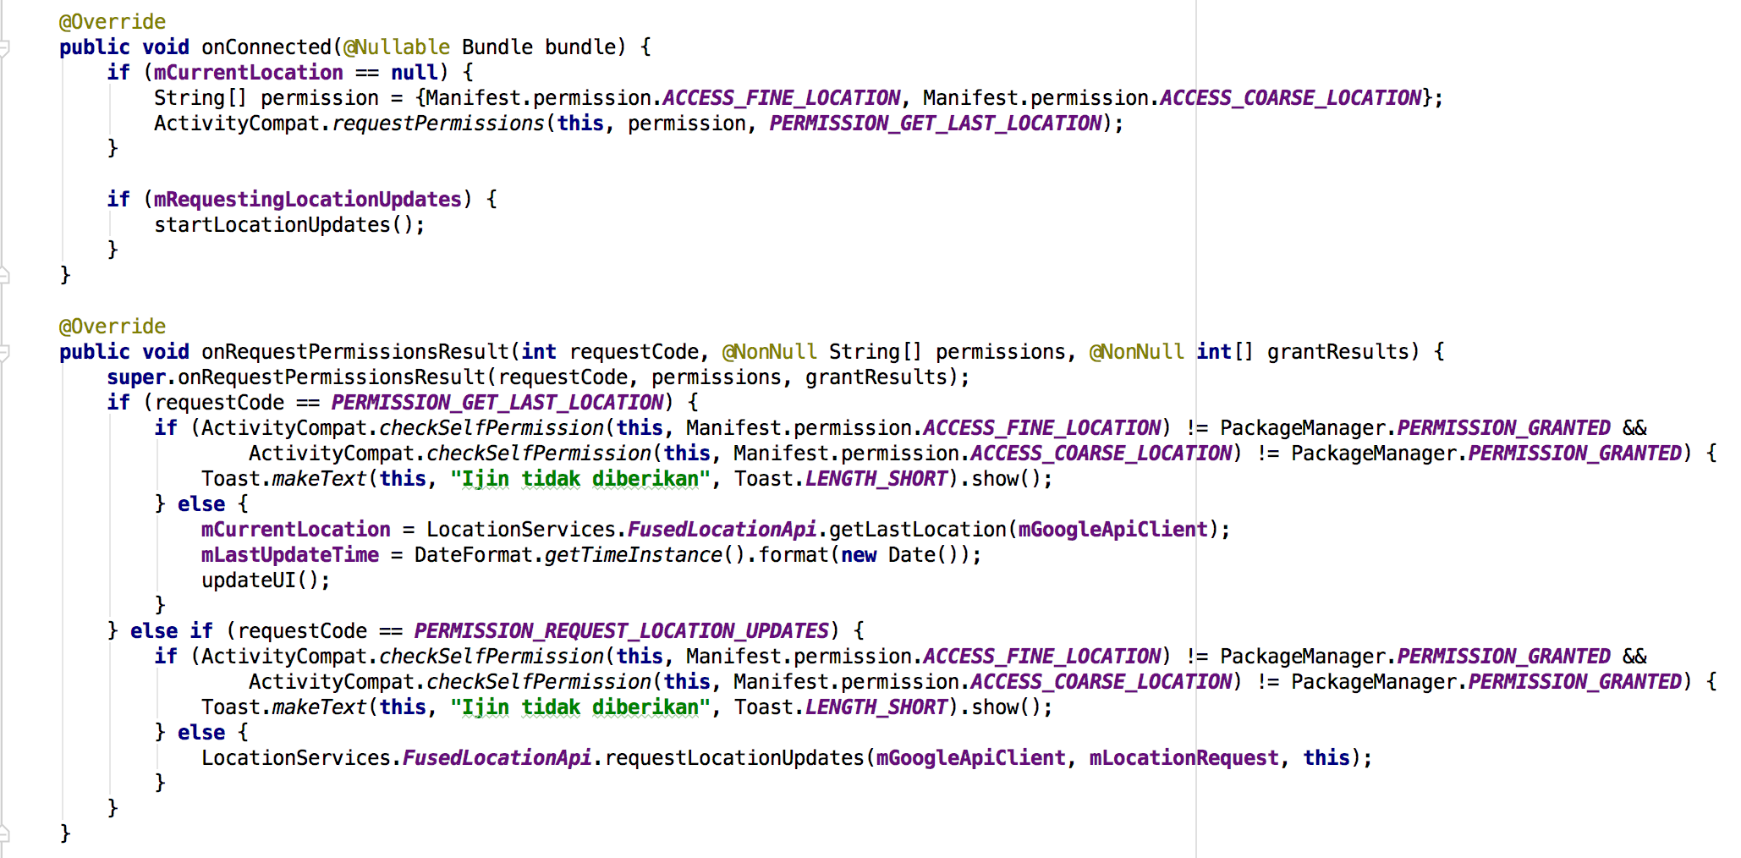
10. onConnected
Notes:
Method onConnected akan dijalankan ketika GoogleApiClient sudah terkoneksi dengan Google Play Service. Di dalam method onConnected ini kita akan mendapatkan lokasi device pengguna dari LocationServices.FusedLocationApi. Kita menggunakan method LocationServices.FusedLocationApi.getLastLocation untuk pertama kali mendapatkan lokasi (mCurrentLocation masih null). Karena untuk mengakses LocationServices.FusedLocationApi.getLastLocation memerlukan izin akses dari pengguna (terutama untuk pengguna Android versi 6 keatas) maka kita tidak bisa langsung memanggil LocationServices.FusedLocationApi.getLastLocation. Kita harus meminta izin pada pengguna dengan method ActivityCompat.requestPermissions. Hasil persetujuan izin akes dari pengguna didapat dari method onRequestPermissionsResult. Jika pengguna menyetujui permintaan izin untuk mengakses lokasi maka proses dapat dilanjutkan, jika tidak mendapat izin maka proses mendapatkan lokasi juga tidak dapat dilanjutkan.

Slide 36
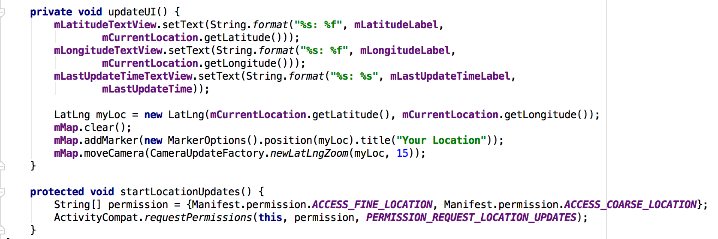
11. onConnected (lanjutan 2)
Notes:
Setelah mendapat lokasi device pengguna yang disimpan pada mCurrentLocation, kita mengatur view-view untuk menyesuaikan dengan lokasi yang didapatkan. Berikutnya agar lokasi tetap update meskipun device pengguna berpindah tempat, kita akan gunakan LocationServices.FusedLocationApi.requestLocationUpdates untuk mengupdate lokasi secara berkala. LocationServices.FusedLocationApi.requestLocationUpdates sama seperti LocationServices.FusedLocationApi.getLastLocation yang tidak dapat diakses langsung tanpa persetujuan pengguna. Maka kita juga harus meminta izin pada pengguna dengan method ActivityCompat.requestPermissions.

Slide 37
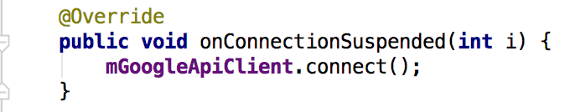
12. onConnectionSuspended
onConnectionSuspended akan terpanggil jika koneksi dengan Google Play Service terputus. Terputusnya koneksi dengan Google Play Service ini dapat terjadi karena beberapa hal. Agar dapat terhubung kembali, kita harus memanggil method connect().

Slide 38
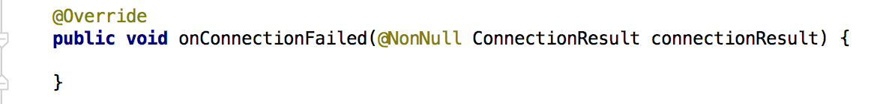
13. onConnectionFailed
Sementara onConnectionFailed ini dikosongkan dulu. Method ini terpanggil jika GoogleApiClient gagal terhubung dengan Google Play Service. Melalui javadoc mungkin kita dapat melihat error code yang dibawa oleh ConnectionResult dalam method onConnectionFailed.

Slide 39
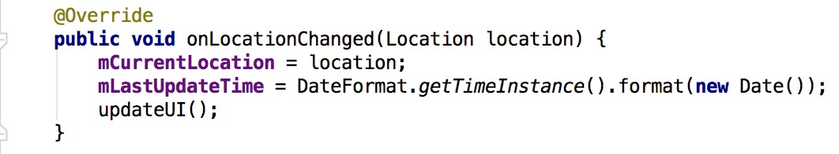
14. onLocationChanged
Sesuai namanya, method ini terpanggil jika lokasi device pengguna berubah. Dalam method ini kita akan mengupdate mCurrentLocation dan mengupdate juga antar muka pengguna aplikasi

Slide 40
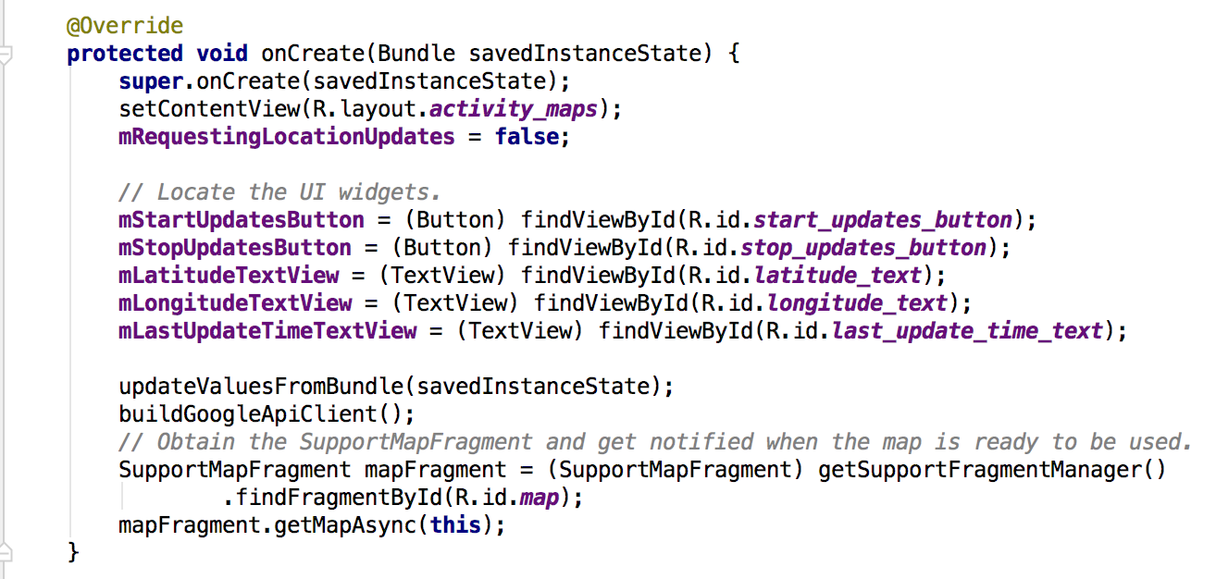
15. onCreate
Notes:
Seperti biasa dalam onCreate kita inisialisasi view2nya, dengan findViewById. Berikutnya updateValuesFromBundle untuk memuat lagi nilai2 yang mungkin sudah disimpan pada state sebelumnya (lebih detail bisa lihat project contoh, method ini tidak wajib). Method buildGoogleApiClient berisi inisialisasi GoogleApiClient yang akan dibahas pada slide selanjutnya.

Slide 41
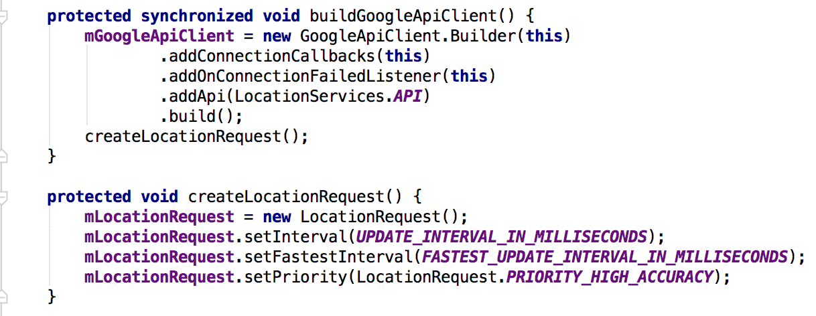
16. buildGoogleApiClient dan createLocationRequest
Notes:
Berikut inisialisasi GoogleApiClient, yang dilanjutkan dengan membuat LocationRequest. Seperti yang dibahas pada step no 8, LocationRequest adalah objek yang menyimpan parameter untuk dikirimkan ke FusedLocationProviderApi. Pengiriman pada FusedLocationProviderApi dilakukan pada method onConnected (step 10 dan 11), oleh karena itu proses ini dilakukan pada method onCreate.

Slide 42
17. Sesuaikan method-method yang lain
Sesuaikan method-method pelengkap yang lain seperti pada project contoh agar aplikasi dapat berjalan dengan baik. Method-method tersebut meliputi: method untuk menghandle onClick pada kedua Button, onStart, onResume, onPause, onStop, stopLocationUpdates, onSaveInstanceState, dll.
Lebih detail lihat: https://github.com/googlesamples/android-play-location/blob/master/LocationUpdates/app/src/main/java/com/google/android/gms/location/sample/locationupdates/MainActivity.java

Slide 43
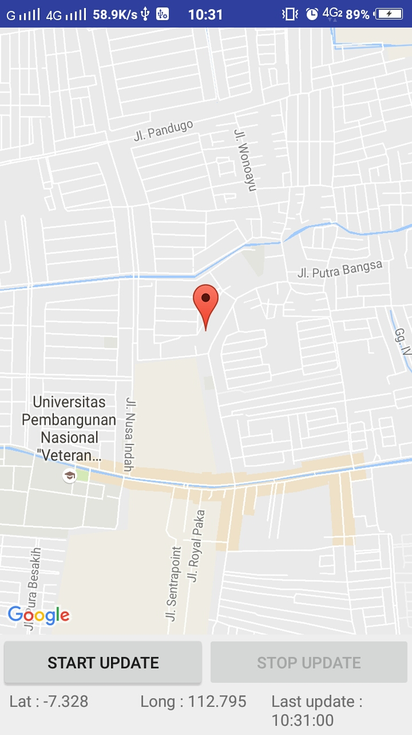
18. Build and Run
*Jangan lupa nyalakan GPS pada device

Slide 44
19. Kesimpulan
Kita perlu membuat Project Baru di Google Developer Console untuk mendapatkan API key. API key tersebut akan digunakan aplikasi untuk dapat menampilkan halaman Google Maps
Mengakses lokasi device pengguna memerlukan layanan (service) dari Google Play, maka kita gunakan GoogleApiClient sebagai jalan untuk menghubungkan dengan layanan Google Play.
Beberapa method yang digunakan cukup sensitif terhadap privasi pengguna, maka dari itu diperlukan requestPermissions kepada pengguna agar aplikasi diberi akses untuk menjalankan method-method tersebut, terutama untuk pengguna android versi diatas 6.0 (API diatas 23)

Slide 45
Terima Kasih

